Slide 1

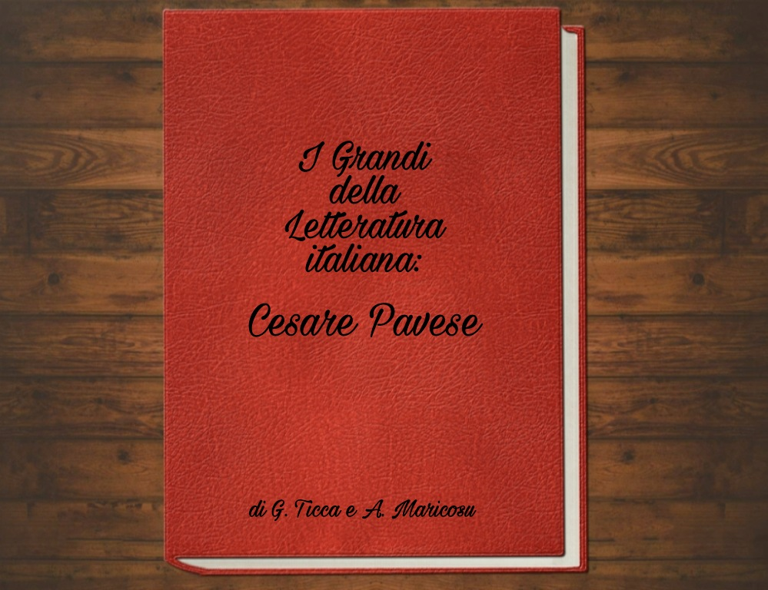

Slide 2

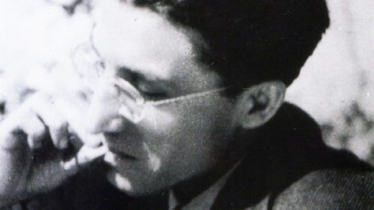
Il mestiere di vivere
Se volessimo fare una classificazione dei contenuti dell’opera potremmo suddividerli in:
1. riflessioni intime su se stesso;
2. descrizione dei luoghi frequentati ed abitati;
3. riflessioni filosofiche e teologiche;
4. considerazioni etimologiche;
5. meditazione sulle sue opere letterarie;
6. citazioni di titoli e versi di alcune sue poesie;
7. citazioni di molte opere straniere dalle quali prendeva spunto per i suoi lavori;
8. citazioni e riflessioni su autori classici come Omero e altri;
9. riflessioni su poeti stranieri, francesi, inglesi e americani;
10. scrittura “work in progress”.
“Il Mestiere di Vivere” è un’opera complessa nella quale vengono annotate, sotto forma di appunti frammentari, pensieri, sensazioni; una sorta di Zibaldone in cui “tempo della scrittura e tempo della vita coincidono”. Pavese inizia la stesura del Diario il 6 ottobre 1935, e lo termina qualche giorno prima del suicidio, il 27 agosto del 1950.
Questo lavoro è la chiave che ci consente di
entrare nel suo laboratorio poetico e di scoprire le sue letture, le sue riflessioni, non soltanto sugli uomini ma sulla letteratura e sulla poetica, e il suo rapporto con la sua stessa arte; è lo strumento privilegiato cui affida i suoi pensieri di scrittore e di uomo e, soprattutto, le confessioni ultime su quei tormenti intimi che segnano la sua vita.

Slide 3

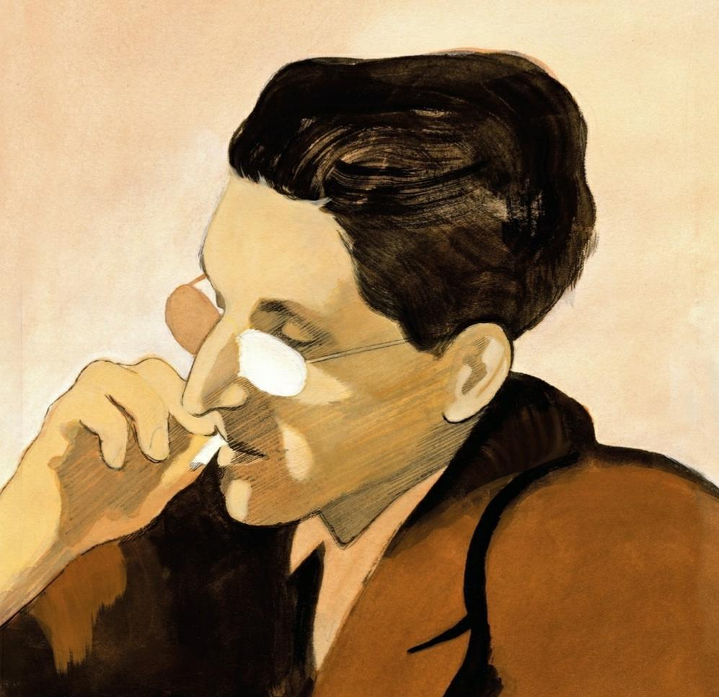
Le riflessioni si fanno particolari se chi scrive è un poeta e un romanziere. Un artista. Allora addentrarsi nel suo diario non sarà più soltanto seguirne le vicende biografiche, sulle quali talvolta sarà assai schematico ma sarà un addentrarsi nella sua poetica, nella costruzione ed evoluzione di tutto un mondo simbolico che troverà poi compimento nelle opere.
E sarà seguire le sue letture, gli interessi, le osservazioni su altri letterati e pensatori. Sarà osservare l’autore che s’interroga su se stesso, sulla sua opera, sulle sue radici culturali ed umane e si chiarisce, si forma e si rivela poi al pubblico. “È bello scrivere perché riunisce le due gioie: parlare da solo e parlare a una folla.
Il vissuto esistenziale ha un suo ruolo, ma non sempre preponderante, talvolta il lavoro, il farsi artistico o lo studio prevalgono e il testo è fitto di riflessioni sul mito, sul simbolo, sull’arte antica e moderna, sui libri affrontati e meditati.
Quando invece il dolore di vivere si fa troppo forte e lacerante, il vissuto irrompe e il testo può diventare anche lamento, grido, risentimento, rabbia e infine annientamento. Dissoluzione.
“Ciò che è stato, sarà”. Il ripetersi, come nel mito, di esperienze negative per troppo tempo accresce il disagio esistenziale, accresce la solitudine da sempre vissuta fino a non lasciare più margine alla speranza. “Ciò che è stato, sarà”. Significa impossibilità di risollevarsi, annientamento soprattutto quando, anche nell’arte, si ritiene di aver dato tutto.

Slide 4

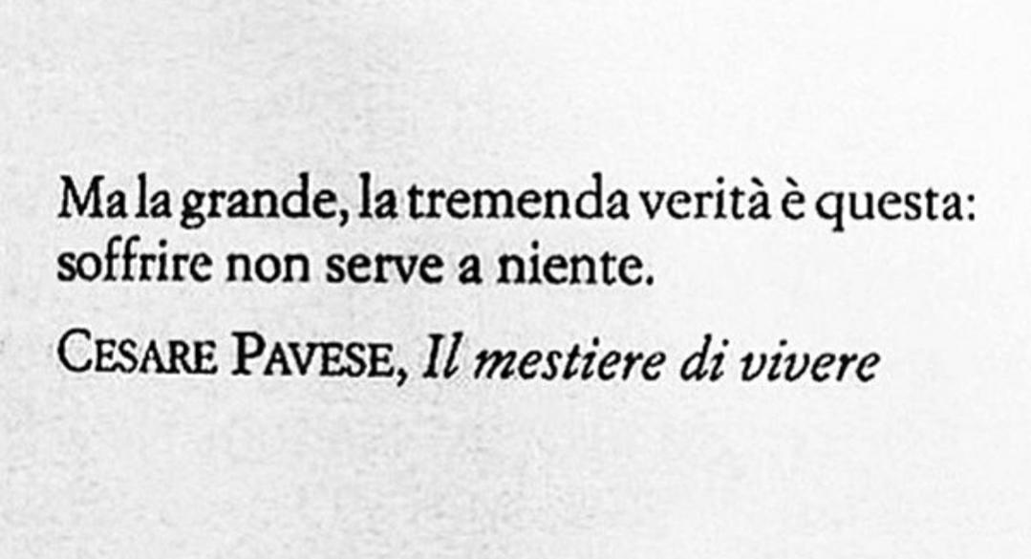
Ancora nel 1946 Pavese scriveva sotto il titolo “Tentazione dello scrittore”: “Aver scritto qualcosa che ti lascia come un fucile sparato, ancora scosso e riarso, vuotato di tutto te stesso, dove non solo hai scaricato tutto quello che sai di te stesso, ma quello che sospetti e supponi, e i sussulti, i fantasmi, l’inconscio – averlo fatto con lunga fatica e tensione, con cautela di giorni e tremori e repentine scoperte e fallimenti e irrigidirsi di tutta la vita su quel punto – accorgersi che tutto questo è come nulla se un segno umano, una parola, una presenza non lo accoglie, lo scalda – e morir di freddo – parlare al deserto – essere solo notte e giorno come un morto”.

Slide 5

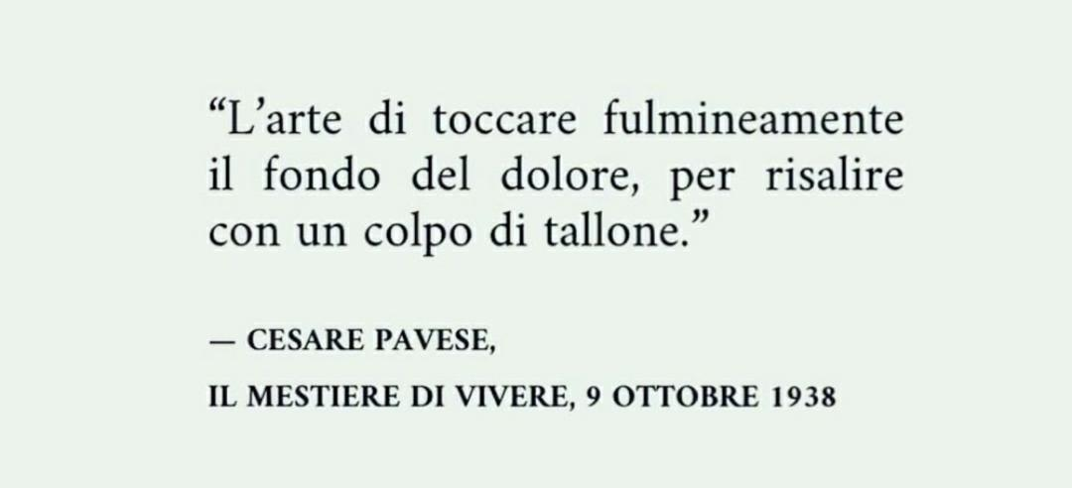
Quattro anni dopo, nel 1950, Pavese aveva scritto i suoi rormanzi migliori, artisticamente si era realizzato, aveva successo, ma lo spettro del suicidio – da sempre presente – ritornava prepotentemente.
“Non ci si uccide per amore di una donna. Ci si uccide perché un amore, qualunque amore, ci rivela nella nostra nudità, miseria, inermità, nulla”. (25 marzo 1950)

Slide 6

Ultimi sussulti di poesia scuotono l’autore prima della decisione finale. Tentativi, fino alla fine, per uscire dalla solitudine incombente.
Eppure, con lucidità assoluta, emerge la consapevolezza della propria opera compiuta con amore, con passione e con immenso e instancabile impegno.
“La mia parte pubblica l’ho fatta – ciò che potevo. Ho lavorato, ho dato poesia agli uomini, ho condiviso le pene di molti”. (16 agosto 1950)
“Mestiere di vivere” è un testo complesso, difficile da affrontare e terribilmente tragico, poiché impegna intellettualmente e lascia una traccia di disagio esistenziale profondo, mettendo a contatto con la sofferenza annientante del suo autore.
È un testo che ha in sé la luce della creazione artistica e, nello stesso tempo, la tenebra esistenziale, il dramma, l’annullarsi di ogni speranza. È un testo che può fare male, ma che è anche intessuto di pensieri profondi, di studio, di passione per il proprio lavoro e per la propria terra, di poesia e scavo interiore volto alla ricerca e al continuo perfezionamento della propria poetica.
Il diario pavesiano è come abbiamo visto perciò una sorta di filo conduttore che accompagna quasi l’intera vita e attività artistica dell’autore.

Slide 7

Lavorare stanca
Il 1936 è l’anno della raccolta di poesie «Lavorare stanca». Si divide in sei sezioni:Antenati, Dopo, Città in campagna, Maternità, Legna verde, Paternità
«Val la pena essere solo, per essere sempre più solo?/ Solamente girarle, le piazze e le strade/ sono vuote. Bisogna fermare una donna/ e parlarle e deciderla a vivere insieme.»
«Camminiamo una sera sul fianco di un colle,/ in silenzio. Nell'ombra del tardo crepuscolo/ mio cugino è un gigante vestito di bianco/ che si muove pacato, abbronzato nel volto,/ taciturno. Tacere è la nostra virtù./ Qualche nostro antenato dev'essere stato ben solo/ - un grand'uomo tra idioti o un povero folle -/ per insegnare ai suoi tanto silenzio»

Slide 8

Verrà la morte e avrà i tuoi occhi
Verrà la morte e avrà i tuoi occhi è una poesia di Cesare Pavese pubblicata nella raccolta omonima, edita postuma nel 1951 dopo il suicidio dell’autore. Il testo è incentrato sulla delusione amorosa patita per l’attrice americana Constance Dowling e costituisce una importante tappa all’interno dell’attività poetica di Pavese.
Dopo la pubblicazione della prima raccolta poetica, Lavorare stanca, nel 1936, Pavese dedica gran parte del suo impegno letterario all’attività di narratore o a quella di traduttore, che vede lo scrittore impegnato su opere quali il Ritratto dell’artista da giovane di James Joyce, Moby Dick di Herman Melville e, più avanti, Uomini e topi di John Steinbeck. A ciò s’aggiunge il lavoro redazionale presso la casa editrice Einaudi, di cui Pavese diventa una delle anime principali.
Verrà la morte e avrà i tuoi occhi-
questa morte che ci accompagna
dal mattino alla sera, insonne,
sorda, come un vecchio rimorso
o un vizio assurdo. I tuoi occhi
saranno una vana parola
un grido taciuto, un silenzio.
Così li vedi ogni mattina
quando su te sola ti pieghi
nello specchio. O cara speranza,
quel giorno sapremo anche noi
che sei la vita e sei il nulla.
Per tutti la morte ha uno sguardo.
Verrà la morte e avrà i tuoi occhi.
Sarà come smettere un vizio,
come vedere nello specchio
riemergere un viso morto,
come ascoltare un labbro chiuso.
Scenderemo nel gorgo muti.

Slide 9

Verrà la morte e avrà i tuoi occhi, riporta la data del 22 marzo 1950. il testo sviluppa una breve e impietosa riflessione del poeta sulla fine di un amore che chiude ogni speranza sul futuro, quasi prefigurando il suicidio dell’io poetico. La poesia mostra una chiara disposizione del tema: il primo verso, sancisce l’unione tra gli occhi dell’amata e la morte che il poeta immagina imminente; la morte stessa (vv. 2-5) appare del resto come la vera compagna dello scrittore, “ dal mattino alla sera” (v. 2). Gli occhi (vv. 5-10), che costituiscono un classico topos della tradizione lirica (basti pensare a tutto lo Stilnovismo), diventano quindi un motivo di sofferenza:
[...] una vana parola,
un grido taciuto, un silenzio.
Chiude quindi la prima strofa un’altra considerazione senza scampo: il crollo della “cara speranza” nel momento fatidico della morte.
La seconda parte di Verrà la morte e avrà i tuoi occhi si apre come la prima, con una considerazione gnomica (v. 13: “Per tutti la morte ha uno sguardo”), che focalizza l’associazione morte-occhi, ribadita dal v. 14, identico al primo. Seguono quindi immagini di incomunicabilità e silenzio (“un viso morto”, v. 17; “un labbro chiuso”, v. 19), che sono un simbolo trasparente dell’assenza di fiducia nel futuro dopo l’abbandono dell’amata. L’ultimo verso suona quindi come il preannuncio di una morte silenziosa, di uno silenzioso sprofondamento nel “gorgo” dell’oblio.

Slide 10

Paesi tuoi
A differenza delle poesie il romanzo Paesi tuoi (1941) irrompe sulla scena letteraria del tempo come un testo di rottura sollevando proteste e clamori per la rappresentazione di una materia scabrosa, e per l'immagine quasi ferina che dà del mondo contadino viene considerato da alcuni un'opera diseducativa e immorale. Altri sottolineano l'influenza degli autori americani per quella che poteva sembrare la brutalità di un realismo esasperato.

Slide 11

La luna e i falò
Il protagonista è un uomo ancora giovane di cui conosciamo solo il soprannome, Anguilla, che ritorna al suo paese d’origine, ha in sé una ferita, quella dell’abbandono, è ricco, invidiato, ma quella ferita non si è risanata, ha visto il mondo e conosciuto persone, ha viaggiato e vissuto intensamente, ma in quel paese egli ha il suo passato irrisolto, il dolore nascosto, perché non siamo niente se non conosciamo da dove veniamo:
“Un paese ci vuole, non fosse per il gusto di andarsene via. Un paese vuol dire non essere soli, sapere che nella gente, nelle piante, nella terra, c’è qualcosa di tuo, che anche quando non ci sei resta ad aspettarti.”.
Un romanzo lirico ed evocativo e, nello stesso tempo, drammatico e realistico, La luna e i falò è da molti considerato il capolavoro di Cesare Pavese, uno dei più grandi e tormentati scrittori italiani del ‘900.
Scritto nel 1949, pubblicato nel 1950, riflette tutta la tragedia e lo sconvolgimento di vite segnate dalla guerra, che la realtà è per lo più dolorosa, indecifrabile e tragica, che l’esistenza è male e l’uomo non sa contrastarla, non ha gli strumenti per affrontarla. L’uomo si scopre solo, di fronte alla vita e anche alla morte.

Slide 12

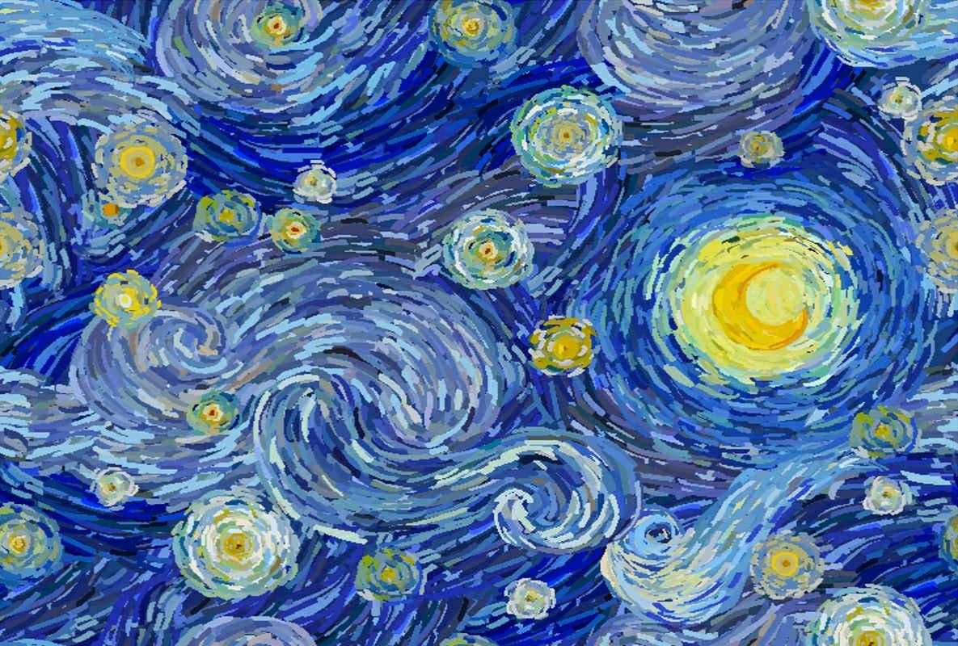
Vuole, desidera rivivere le sue origini contadine, se le sente nel sangue, la terra, la miseria, la lotta per la sopravvivenza, sono evocate nei suoi ricordi, così come la guerra, la resistenza, in un’Italia ancora divisa e ferita, ma non per questo si può parlare di neorealismo; la guerra, le tragedie del reale sono presenti nei pensieri, nei ricordi, quasi pretesto per l’infelicità dell’uomo, che si scopre fragile e sempre più solo.
Anche il linguaggio si fa evocativo, lirico, i fatti, gli avvenimenti storici riemergono con il riaffiorare dei ricordi, presente e passato, guerra, visione tragica della vita, evocazione nel ricordo, guerra e realtà carica di simboli e riflessioni personali, la tragedia del presente diventa intima, si interiorizza, il dolore intimo e personale richiama il destino dell’individuo, un destino inevitabilmente di solitudine.
Il protagonista è alla ricerca delle sue origini, ha tutto ma non ha niente, ha fatto fortuna, è ricco e invidiato, ma la ferita che si porta dentro si riapre irrimediabilmente quando torna nei luoghi della sua infanzia. Ha scoperto paesi e mai nessuno però che gli appartenesse veramente, ma quando finalmente torna a casa, nelle Langhe, nel suo paese, quel paese di cui non sappiamo il nome ma che per tutti si identifica con Santo Stefano Belbo, il paese natale di Pavese, si accorge che quella non è più casa sua, per tutti è un estraneo, un arricchito, ed egli si sente sempre più lontano dalla sua terra.

Slide 13

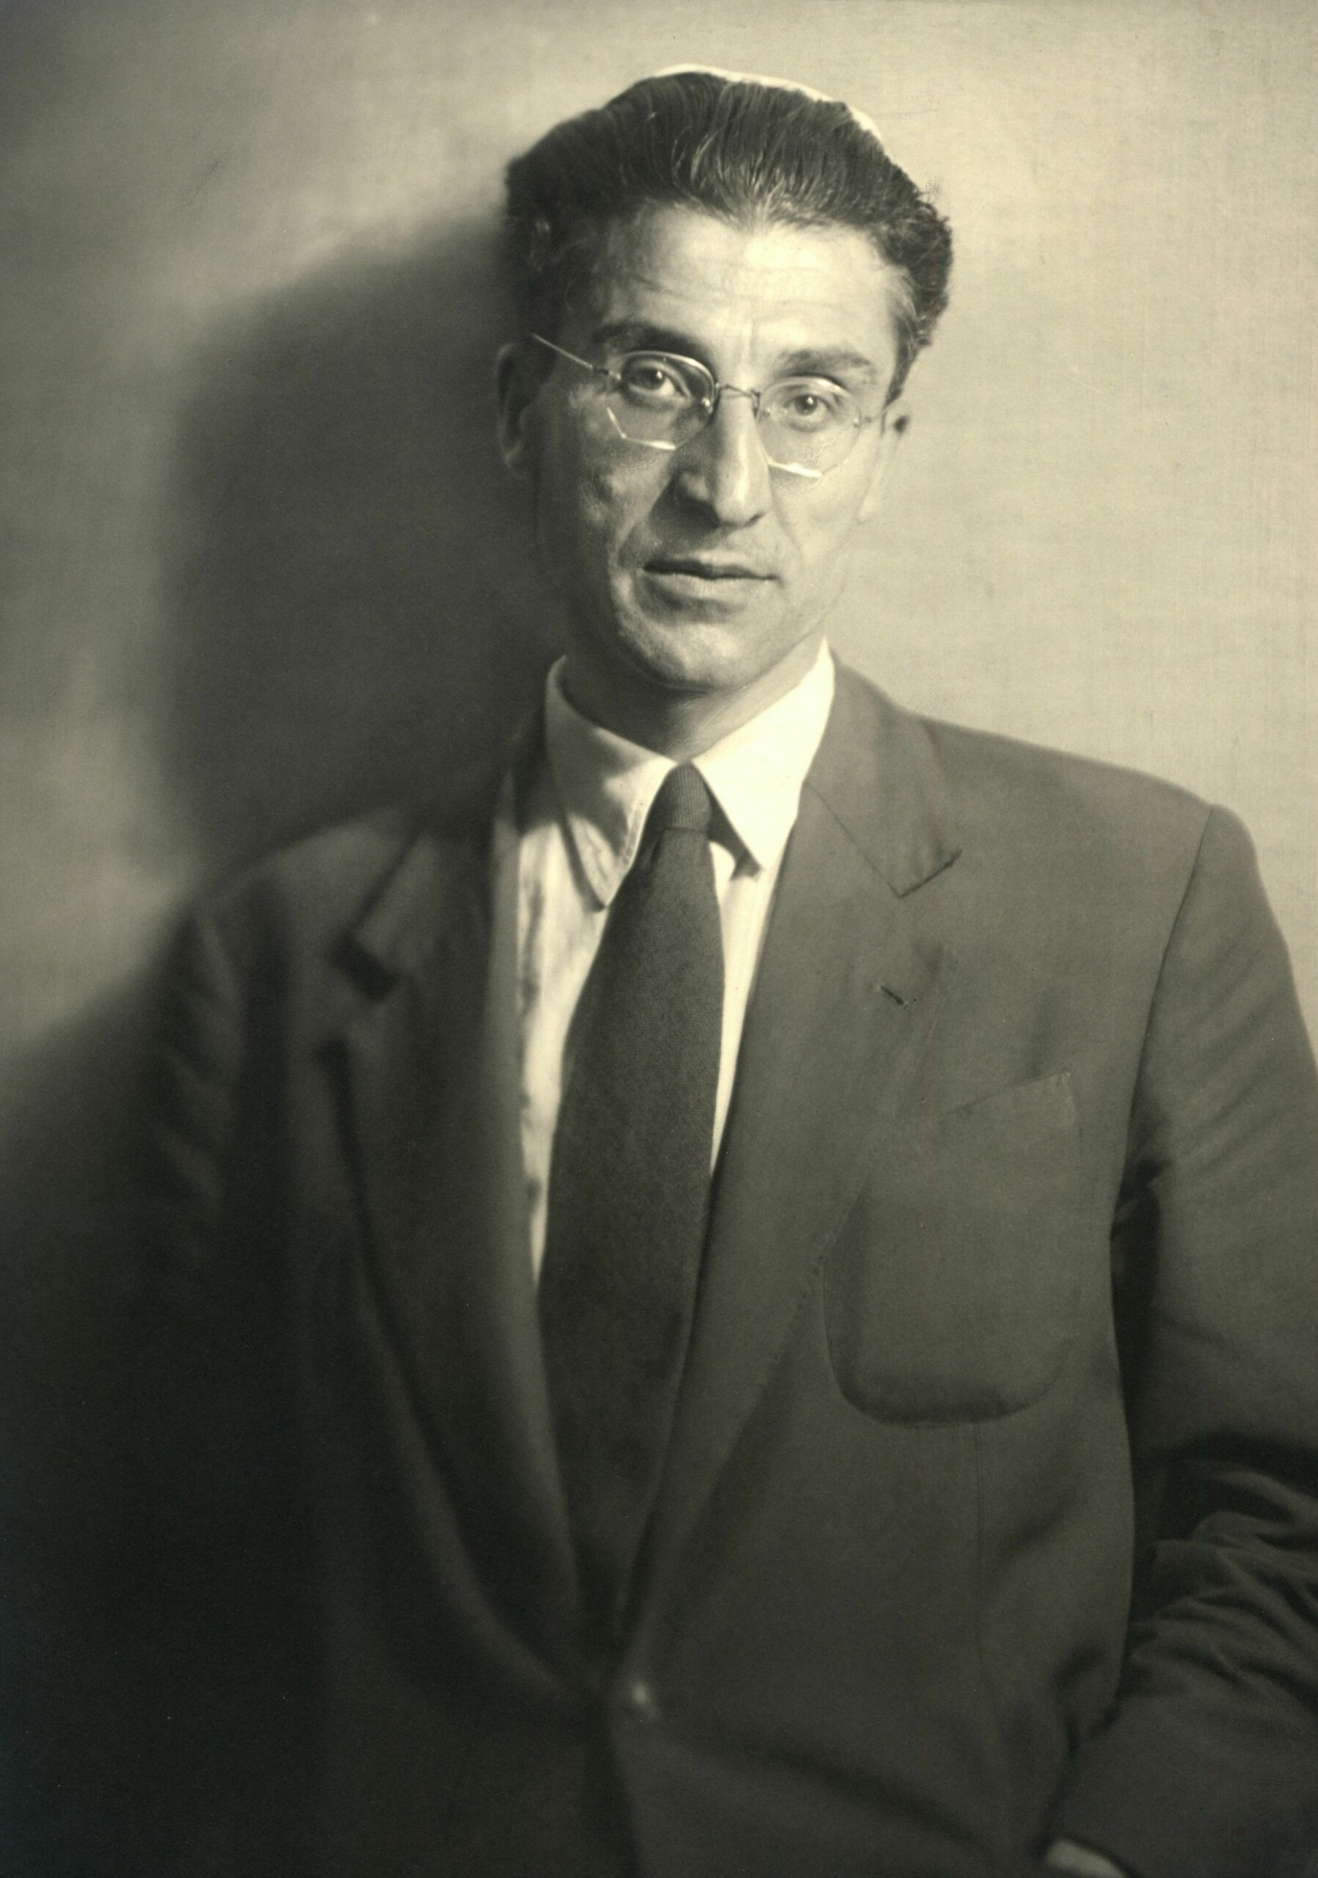
La narrazione è in prima persona, naturalmente, a rafforzare il legame con il protagonista, gli eventi sparsi, non in ordine cronologico, come rievocati dalla memoria e così riaffiorati alla coscienza.
L’autore riesce a mettere a nudo l’animo umano trattando tutti i temi che lo riguardano più da vicino: l’amore, la guerra, la resistenza, l’amicizia e la morte.
Così un’intensa, drammatica nostalgia pervade uno dei più amati romanzi di Cesare e possiamo capire perché è il romanzo di Pavese da molti considerato il più bello e più autobiografico.
.

Slide 14

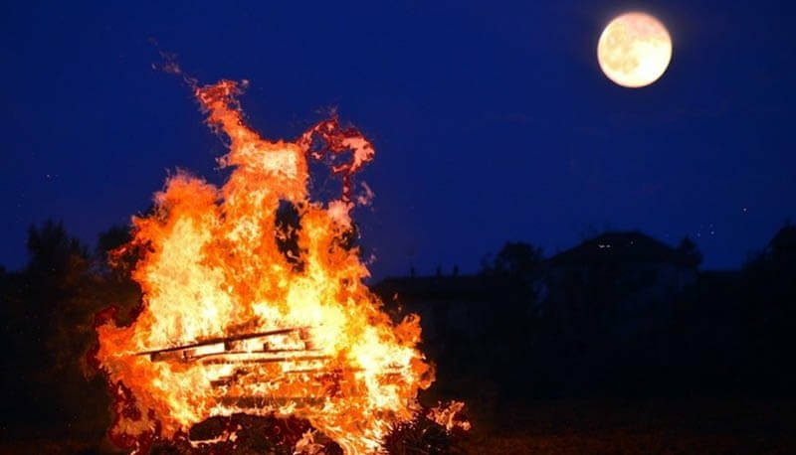
Così l’individuo cercherà una via d’uscita, un’altra vita e, come affermerà un altro grande del ‘900, L. Pirandello, l’unica via d’uscita sembra essere la fuga, ma è solo un’altra illusione.
“Ho girato abbastanza il mondo da sapere che tutte le carni sono buone e si equivalgono, ma è per questo che uno si stanca e cerca di mettere radici, di farsi terra e paese, perché la sua carne valga e duri qualcosa di più che un comune giro di stagione” (cit. La luna e i falò)
Il destino del protagonista è lo stesso destino di solitudine di Cesare Pavese, lo stesso destino dell’uomo davanti all’ineluttabilità dell’esistenza e della morte, lo stesso male di vivere, il ritorno alla terra, sofferto, doloroso, cercato, impossibile ritorno all’infanzia e alle origini.
Non si cambia il nostro destino, perché, come leggiamo in una delle sue più belle poesie:
L’uomo fermo ha davanti colline nel buio.
Fin che queste colline saranno di terra,
i villani dovranno zapparle.[…]
(“Legna verde” da Lavorare stanca)

Slide 15
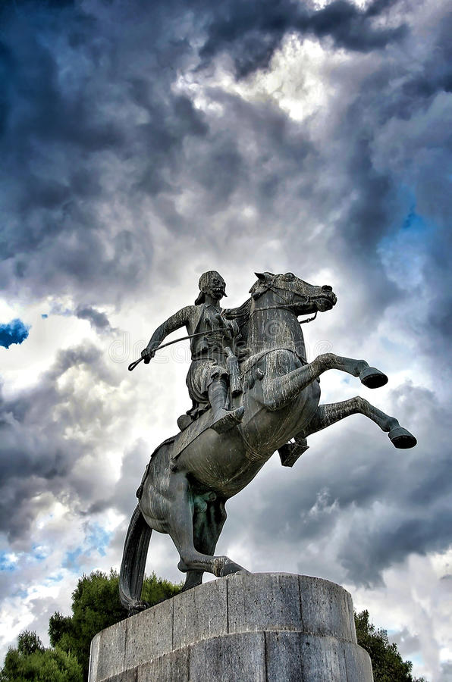
Dialoghi con Leucò
Il tentativo che intende operare Pavese in quest'opera è quello della ricerca, o ancor meglio della riscoperta di quel sostrato culturale comune, irrinunciabile e costitutivo che è il mito . Un mito che, seppur storicamente proprio di un'epoca ormai tramontata (quella greca ), ci appartiene ancora in maniera viscerale nella misura in cui sublima ed eternizza le angosce e le esperienze più intime dell'uomo, antico e moderno.

Slide 16
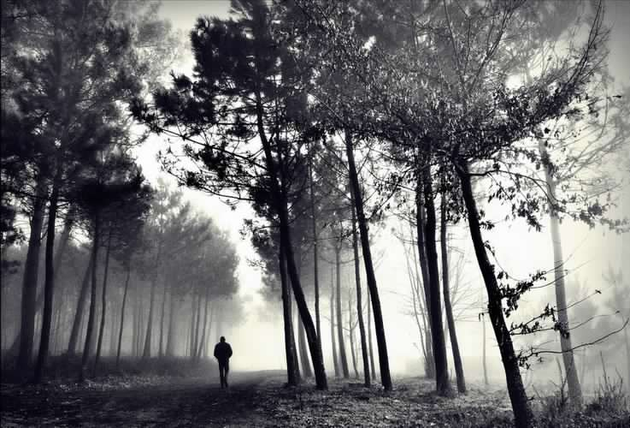
La casa in collina
Nel romanzo Pavese affronta il tema della solitudine e della impossibilità di partecipare alla storia senza più compromessi o giustificazioni.
Le parole-tema indicate nel titolo, casa e collina, servono come collegamento per inquadrare l’intera vicenda. Sullo sfondo dela collina, che all'inizio del romanzo viene presentata come il luogo ideale per escludere gli avvenimenti della guerra che invece colpiscono la città vi è il tema complementare della casa con i suoi ristretti valori di sicurezza e di chiusura verso il prossimo.

